Slide 1





Bienvenides al curso de Química 2024
Departamento de Química - Programa 4tos Medios y Egresades

Slide 2
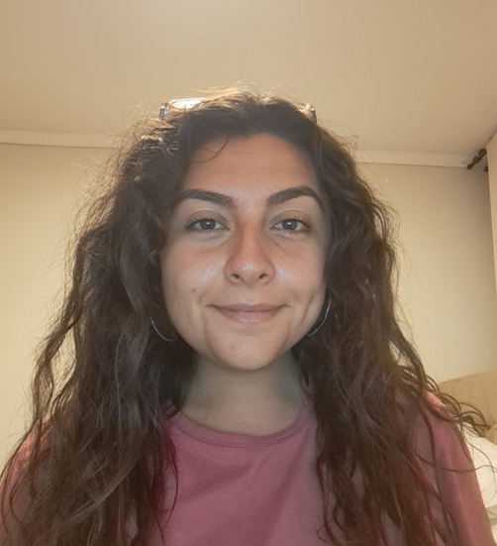
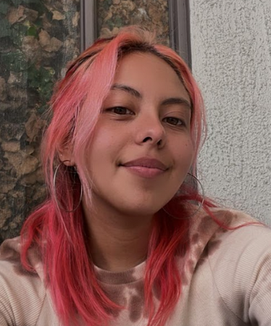
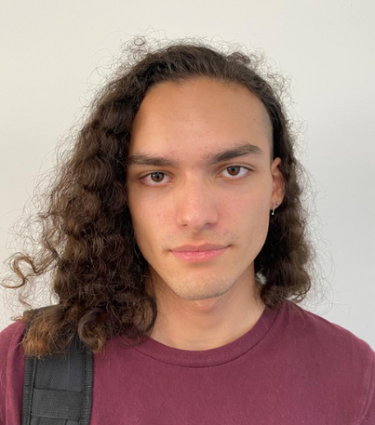
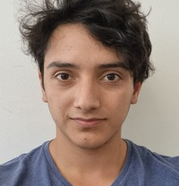
Coordinación del Departamento
Victoria Urquieta
Francisca Sánchez
Alonso Ávalos
Benjamín Guajardo

Slide 3
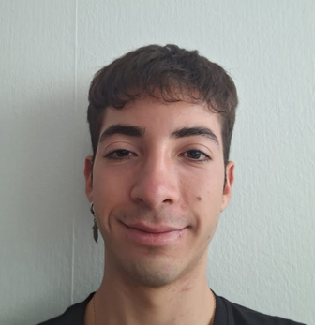

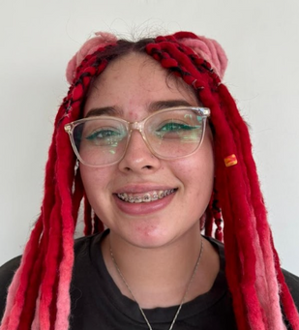
Equipo Docente
Sección 1
Victoria Urquieta
Ignacio Romero
Nicolás Retamal
Sección 2
Alonso Ávalos
Clemente Sepúlveda

Slide 4
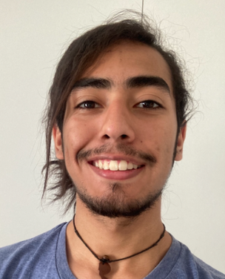
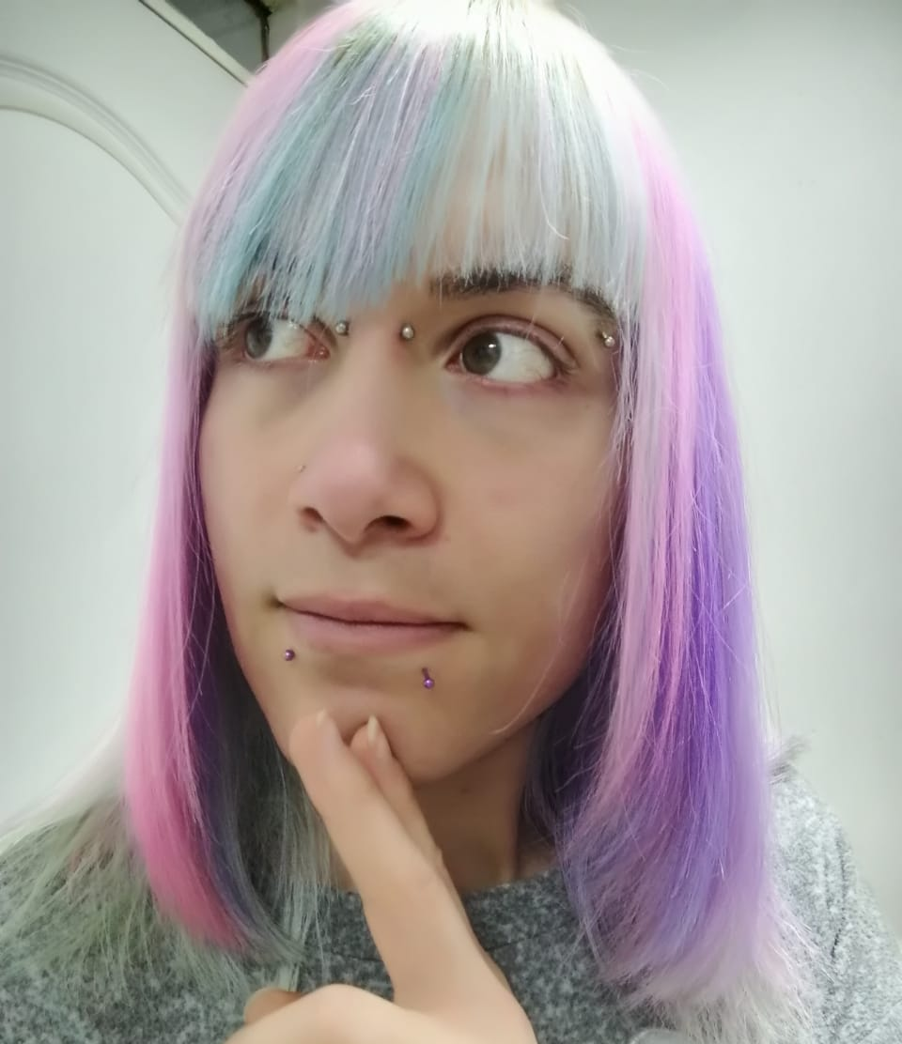

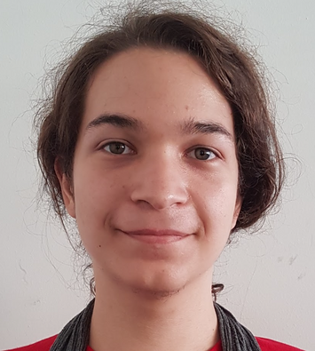
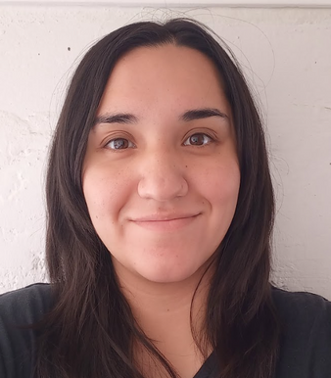
Equipo Docente
Sección 3
Sección TP
Joaquín Ramos
Tomás Opitz
Sección 4
Félix Molina
Elías Vidal
Benjamín Guajardo
Karla Vilches

Slide 5


U-Cursos
Puedes acceder en:
  www.u-cursos.cl o descargando la app U-Cursos.
Debes tener creada tu cuenta pasaporte (es la que creaste luego de pagar la matrícula)
Aquí encontrarás:
-Programa y calendario.
-PPTs.
-Guías.
-Horario y salas.
-Etc.

Slide 6
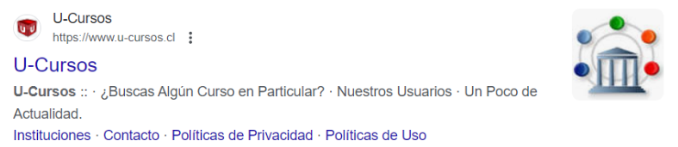
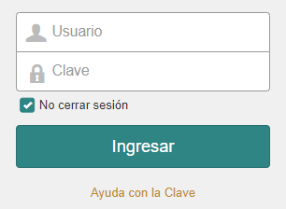
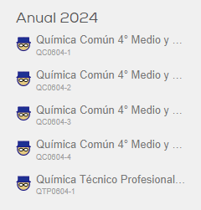

1
2
3

Slide 7
La PAES
Prueba de Admisión a la Educación Superior

Slide 8


Módulo Común
-18 Preguntas de Biología
-18 Preguntas de Física
-18 Preguntas de Química
Electivo
-26 Preguntas de Ciencia Electiva
TP
-26 Preguntas Física
-26 Preguntas Química
-28 Preguntas Biología
2 horas y 40 minutos
*5 preguntas piloto

Slide 9
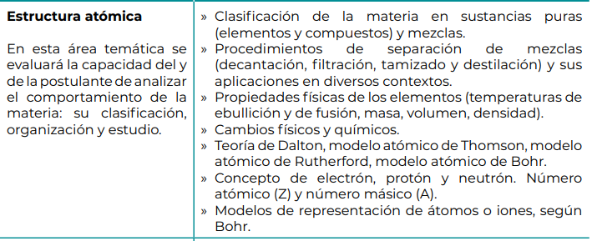

Slide 10
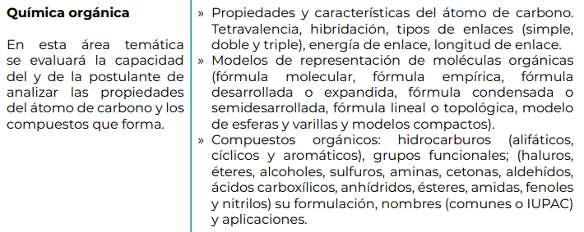

Slide 11
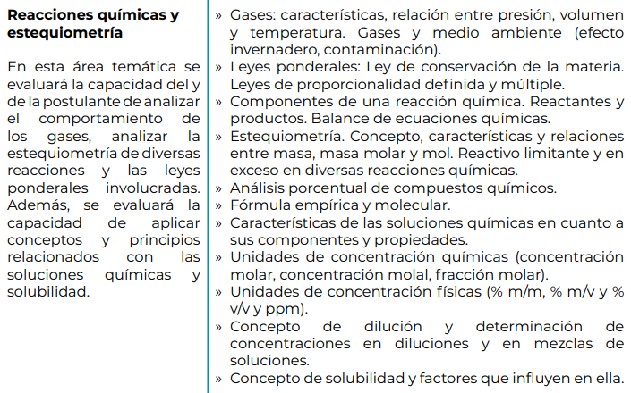

Slide 12



Metodología de Trabajo
Cátedras
90 min
Cátedra + Control
45 min
45 min
EMC (Evaluación Metacognitiva)
90 min
Miniensayo
45 min
45 min

Slide 13
¿Cómo estudiaremos en este curso?
Eje I: Estructura Atómica
-Desde el 01 de Abril hasta el 13 de Mayo para 4tos y Egresades
-Desde el 01 de Abril hasta el 27 de Mayo para TP
  Unidad I: Nociones Básicas de la Química
  Unidad II: Modelos Atómicos
  Unidad III: Tabla Periódica
  Unidad IV: Enlace Químico
Eje II: Química Orgánica
-Desde el 20 de Mayo hasta el 15 de Julio para 4tos y Egresades
-Desde el 03 de Junio hasta el 12 de Agosto para TP
  Unidad I: Propiedades del Carbono
  Unidad II: Hidrocarburos
  Unidad III: Grupos Funcionales

Slide 14
Eje III: Reacciones Químicas y Estequiometría
-Desde el 22 de Julio hasta el 30 de Septiembre para 4tos y Egresades
-Desde el 19 de Agosto hasta el 04 de Noviembre para TP
  Unidad I: Gases
  Unidad II: Estequiometría
  Unidad III: Soluciones
Electivos
  Desde el 14 de Octubre hasta el 22 de Noviembre
Vacaciones
-De invierno
  Desde el 24 de Junio hasta el 6 de Julio
-Fiestas Patrias
  Desde el 16 al 21 de Septiembre

Slide 15
¿Dudas?

